Slide 1
苏州中源科达企业管理有限公司
Suzhou World-Way Management Consulting Co., Ltd
研究开发项目加计扣除 — 新政（NEW）
www.world-way.cn 苏州中源科达企业管理有限公司Suzhou World-Way Management Consulting Co., Ltd

Slide 2
总 览
目 录
研究开发项目加计扣除最新政策
●政策变化
●适用企业范围
●研发活动定义
第一章
●研发活动范围
●研发费用范围
●新增利好
●委外研发
●合作开发
●会计核算
●管理事项及征集要求
●执行时间
研究开发项目加计扣除申请流程
第二章
●备案确认
●报送资料
研究开发项目加计扣除常见问题
第三章
●研发费用
●研发证明
●研发支出

Slide 3
SECTION 01
研究开发项目加计扣除最新政策
苏州中源科达企业管理有限公司
中源科达订阅号

Slide 4
第一章
政策变化
加计扣除最新政策-《关于完善研究开发费用税前加计扣除政策的通知》财税2015 119号
《关于提高科技型中小企业研究开发费用税前加计扣除比例的通知》，科技型中小企业研发费用加计扣除的比例，由原通用的50%提升到75%。
《关于印发〈科技型中小企业评价办法〉的通知》(国科发政〔2017〕115号)
《关于进一步做好企业研发费用加计扣除政策落实工作的通知》(国科发政〔2017〕211号)规定
关于加强企业研发费用税前加计扣除政策贯彻落实工作的通知（税总发〔2017〕106号）
国家税务总局关于研发费用税前加计扣除归集范围有关问题的公告 (税总发[2017]40号 )

Slide 5
第一章
政策变化
1
扩大行业范围、调整了研发活动的定义
2
扩大可加计费用范围
五大变化
3
简化归集与核算管理
4
明确追溯享受政策
5
减少了审核程序

Slide 6
第一章
适用企业范围
加计扣除最新政策---财税【2015】119号-一、研发活动及研发费用归集范围
调整前
调整后
本通知适用于会计核算健全、实行查账征收并能够准确归集研发费用的居民企业。
第二条 本办法适用于财务核算健全并能准确归集研究开发费用的居民企业(以下简称企业)。
不适用税前加计扣除政策的行业
烟草制造业。
住宿和餐饮业。
批发和零售业。
房地产业。
租赁和商务服务业。
娱乐业。
财政部和国家税务总局规定的其他行业。

Slide 7
第一章
研发活动定义
加计扣除最新政策---财税【2015】119号-一、研发活动及研发费用归集范围
调整前
调整后
第三条
本办法所称研究开发活动是指企业为获得科学与技术（不包括人文、社会科学）新知识，创造性运用科学技术新知识，或实质性改进技术、工艺、产品（服务）而持续进行的具有明确目标的研究开发活动。
创造性运用科学技术新知识，或实质性改进技术、工艺、产品（服务），是指企业通过研究开发活动在技术、工艺、产品（服务）方面的创新取得了有价值的成果，对本地区（省、自治区、直辖市或计划单列市）相关行业的技术、工艺领先具有推动作用，不包括企业产品（服务）的常规性升级或对公开的科研成果直接应用等活动（如直接采用公开的新工艺、材料、装置、产品、服务或知识等）。
一、研发活动及研发费用归集范围。
研发活动，是指企业为获得科学与技术新知识，创造性运用科学技术新知识，或实质性改进技术、产品（服务）、工艺而持续进行的具有明确目标的系统性活动。

Slide 8
第一章
研发活动定义
加计扣除最新政策---财税【2015】119号-一、研发活动及研发费用归集范围
调整前
调整后
第三条
本办法所称研究开发活动是指企业为获得科学与技术（不包括人文、社会科学）新知识，创造性运用科学技术新知识，或实质性改进技术、工艺、产品（服务）而持续进行的具有明确目标的研究开发活动。
创造性运用科学技术新知识，或实质性改进技术、工艺、产品（服务），是指企业通过研究开发活动在技术、工艺、产品（服务）方面的创新取得了有价值的成果，对本地区（省、自治区、直辖市或计划单列市）相关行业的技术、工艺领先具有推动作用，不包括企业产品（服务）的常规性升级或对公开的科研成果直接应用等活动（如直接采用公开的新工艺、材料、装置、产品、服务或知识等）。
一、研发活动及研发费用归集范围。
研发活动，是指企业为获得科学与技术新知识，创造性运用科学技术新知识，或实质性改进技术、产品（服务）、工艺而持续进行的具有明确目标的系统性活动。

Slide 9
第一章
研发活动范围
加计扣除最新政策---财税【2015】119号-一、研发活动及研发费用归集范围
调整后
调整前
此次国务院会议决定采取“负面清单”的方式确定研发活动范围——即除了规定不宜适用加计扣除的活动和行业外，企业发生的研发支出均可享受加计扣除优惠。
下列活动不适用税前加计扣除政策。
企业产品（服务）的常规性升级。
对某项科研成果的直接应用，如直接采用公开的新工艺、材料、装置、产品、服务或知识等。
企业在商品化后为顾客提供的技术支持活动。
对现存产品、服务、技术、材料或工艺流程进行的重复或简单改变。
市场调查研究、效率调查或管理研究。
作为工业（服务）流程环节或常规的质量控制、测试分析、维修维护。
社会科学、艺术或人文学方面的研究。
第四条
企业从事《国家重点支持的高新技术领域》和国家发展改革委员会等部门公布的《当前优先发展的高技术产业化重点领域指南（2007年度）》规定项目的研究开发活动，其在一个纳税年度中实际发生的下列费用支出，允许在计算应纳税所得额时按照规定实行加计扣除。

Slide 10
第一章
研发活动范围
可加计扣除费用范围扩大--财税【2015】119号-一、研发活动及研发费用归集范围
财税〔2015〕119号/ [2017]40号
1.人员人工费用。
直接从事研发活动人员的工资薪金、基本养老保险费、基本医疗保险费、失业保险费、工伤保险费、生育保险费和住房公积金，以及外聘研发人员（劳务派遣）的劳务费用、以及研发人员的股权激励的部分。
2.直接投入费用。
研发活动直接消耗的材料、燃料和动力费用。直接形成产品或作为组成部分形成的产品对外销售的，研发费用中对应的材料费用不得加计扣除。
3.折旧费用。
用于研发活动的仪器、设备的折旧费。（已经去掉了专用的字眼）
4.无形资产摊销。
用于研发活动的软件、专利权、非专利技术（包括许可证、专有技术、设计和计算方法等）的摊销费用。
5.新产品设计费、新工艺规程制定费、新药研制的临床试验费、勘探开发技术的现场试验费。
6.其他相关费用。
与研发活动直接相关的其他费用，如技术图书资料费、资料翻译费、专家咨询费、高新科技研发保险费，研发成果的检索、分析、评议、论证、鉴定、评审、评估、验收费用，知识产权的申请费、注册费、代理费，差旅费、会议费等。他相关费用还包括职工福利费、补充养老保险费、补充医疗保险费。
此项费用总额不得超过可加计扣除研发费用总额的10%。
7.财政部和国家税务总局规定的其他费用。

Slide 11
第一章
新增利好
加计扣除最新政策--财税【2015】119号-二、特别事项的处理
企业为获得创新性、创意性、突破性的产品进行创意设计活动而发生的相关费用，可按照本通知规定进行税前加计扣除。 创意设计活动是指:
多媒体软件、动漫游戏软件开发，数字动漫、游戏设计制作；
房屋建筑工程设计（绿色建筑评价标准为三星）、风景园林工程专项设计；
工业设计、多媒体设计、动漫及衍生产品设计、模型设计等。

Slide 12
第一章
委外研发
加计扣除最新政策---财税【2015】119号-二、特别事项的处理
调整前
调整后
二、特别事项的处理
1.企业委托外部机构或个人进行研发活动所发生的费用，按照费用实际发生额的80%计入委托方研发费用并计算加计扣除，受托方不得再进行加计扣除。委托外部研究开发费用实际发生额应按照独立交易原则确定。
委托方与受托方存在关联关系的，受托方应向委托方提供研发项目费用支出明细情况。
企业委托境外机构或个人进行研发活动所发生的费用，不得加计扣除。
第六条 对企业委托给外单位进行开发的研发费用，凡符合上述条件的，由委托方按照规定计算加计扣除，受托方不得再进行加计扣除。
对委托开发的项目，受托方应向委托方提供该研发项目的费用支出明细情况，否则，该委托开发项目的费用支出不得实行加计扣除。

Slide 13
第一章
合作开发
加计扣除最新政策---财税【2015】119号-二、特别事项的处理
调整前
调整后
第五条
对企业共同合作开发的项目，凡符合上述条件的，由合作各方就自身承担的研发费用分别按照规定计算加计扣除。
企业共同合作开发的项目，由合作各方就自身实际承担的研发费用分别计算加计扣除。

Slide 14
第一章
会计核算
加计扣除最新政策-财税【2015】119号-三、会计核算与管理
调整前
调整后
第九条 企业未设立专门的研发机构或企业研发机构同时承担生产经营任务的，应对研发费用和生产经营费用分开进行核算，准确、合理的计算各项研究开发费用支出，对划分不清的，不得实行加计扣除。
第十条 企业必须对研究开发费用实行专账管理，同时必须按照本办法附表的规定项目，准确归集填写年度可加计扣除的各项研究开发费用实际发生金额。
1.企业应按照国家财务会计制度要求，对研发支出进行会计处理；同时，对享受加计扣除的研发费用按研发项目设置辅助账，准确归集核算当年可加计扣除的各项研发费用实际发生额。
企业在一个纳税年度内进行多项研发活动的，应按照不同研发项目分别归集可加计扣除的研发费用。
2.企业应对研发费用和生产经营费用分别核算，准确、合理归集各项费用支出，对划分不清的，不得实行加计扣除

Slide 15
第一章
管理事项
加计扣除最新政策-财税【2015】119号-五、管理事项及征管要求
调整前
调整后
第十二条 企业实际发生的研究开发费，在年度中间预缴所得税时，允许据实计算扣除，在年度终了进行所得税年度申报和汇算清缴时，再依照本办法的规定计算加计扣除。
第十三条 主管税务机关对企业申报的研究开发项目有异议的，可要求企业提供政府科技部门的鉴定意见书。
第十四条 企业研究开发费各项目的实际发生额归集不准确、汇总额计算不准确的，主管税务机关有权调整其税前扣除额或加计扣除额。
3.税务机关对企业享受加计扣除优惠的研发项目有异议的，可以转请地市级（含）以上科技行政主管部门出具鉴定意见，科技部门应及时回复意见。
4.企业符合本通知规定的研发费用加计扣除条件而在2016年1月1日以后未及时享受该项税收优惠的，可以追溯享受并履行备案手续，追溯期限最长为3年。
5.税务部门应加强研发费用加计扣除优惠政策的后续管理，定期开展核查，年度核查面不得低于20%。

Slide 16
第一章
执行时间
加计扣除最新政策-财税【2015】119号-六、执行时间
执行时间
本通知自2016年1月1日起执行。《国家税务总局关于印发〈企业研究开发费用税前扣除管理办法（试行）〉的通知》（国税发〔2008〕116号）和《财政部 国家税务总局关于研究开发费用税前加计扣除有关政策问题的通知》（财税〔2013〕70号）同时废止。

Slide 17
SECTION 02
研究开发项目加计扣除申请流程
苏州中源科达企业管理有限公司
——Suzhou World-Way Management Consulting Co., Ltd——
中源科达订阅号

Slide 18
第二章
项目备案
加计扣除办理程序-项目备案
企业立项
立项数量？
项 目 备 案
科技局：
1-2个
税务局：
个别项目研发费用过大
建议：
按照企业销售规模和实际情况确定
研发项目确认书
科技主管部门项目确认
(网上系统)
研发项目信息告知书
预算金额？
加计扣除，项目登记
税务主管部门项目登记
项目备案中的研发费用是预算金额，
无需精确，尽量准确，适量放大，
正负20%
汇算清缴-加计扣除

Slide 19
第二章
项目备案
加计扣除办理程序-项目备案确认
项目备案提交文件？
什么时候备案？
1、《企业研究开发项目确认书》，一式三份，一份科技部门留存，一份申报企业留存，一份报送同级税务主管部门。可直接在系统中填写。
2、上传的附件清单：
（1）《江苏省企业研发项目情况表》（分自行开发、委托开发、合作开发、集中开发
（2）《企业研究开发费用支出明细表》（只要委托关联企业开发项目填报），（其余项目不需填报）
（3）上年度财务报告
（4）《企业技术开发项目设计书》
（5）企业总经理办公会议或董事会关于研究开发项目立项的决议文件
企业应在研发项目立项一个月内在昆山市企业研究开发项目确认平台上提出项目备案申请

Slide 20
第二章
项目备案
加计扣除办理程序-项目备案确认
项目备案提交文件？
跨年项目？
（6）委托、合作、集中等研究开发项目的合同或协议，（自行开发项目不需提供）
（7）由省（部）级以上（含）查新单位出具的查新报告。（研发项目的名称与查新报告必须一致并且查新报告的时效性在1年之内）
（8）专利证书或受理通知书
上传材料均需企业法人签字、企业盖章。
企业跨年度开发的研发项目，每年度需重新申请项目确认。
系统中当年度研发周期最晚填至12月31日
2017年备案注意点：
1、企业研究开发项目备案常年受理，无截止时间。
2、根据有关规定，对于一些企业在实际执行过程当中，原来符合研发费用加计扣除条件但是没有申报的研究开发项目，也可以申请备案，只要符合当时的加计扣除税收政策规定，可以向前追溯3年。

Slide 21
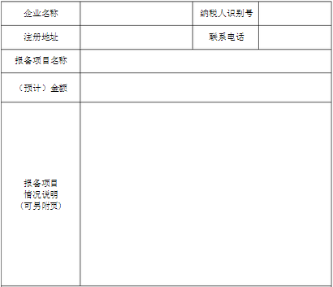
第二章
项目备案
加计扣除办理程序-项目登记、加计扣除
加计扣除报送资料？
企业所得税优惠项目备案报告表
《企业所得税优惠项目备案报告表》一式三份，一份经主管税务机关盖章后由纳税人留存；一份受理窗口留存；一份报送上级税政部门。
同项目备案资料一式一份
从事研发活动的人员、设备、无形资产的费用分配说明
“研发支出辅”辅助账
《研究开发项目可加计扣除的研究开发费用情况归集表》
研究开发项目的效用情况说明、研究成果报告等资料，包括知识产权证书、生产批文，新产品或新技术证明（查新）材料、产品质量检验报告，以及其他相关证明材料。
营业执照、税务登记证等。
所属年度： 编号：

Slide 22
SECTION 03
研究开发项目加计扣除常见问题
苏州中源科达企业管理有限公司
——Suzhou World-Way Management Consulting Co., Ltd——
中源科达订阅号

Slide 23
第三章
研发项目
研发加计扣除常见问题
没有研发，
没有项目？
没有证据，
没有费用？

Slide 24
第三章
研发证明
研发加计扣除常见问题
怎么证明企业在研发？
预研阶段
研究阶段
产业化阶段
概念、技术分析、市场调研、可行性分析
企业项目涉及书、预算报告、项目组人员计划表、项目试验报告
项目检验报告、项目结题报告、项目验收报告、销售合同、销售发票
立项阶段
开发阶段
项目立项决定书、总经理办公会决议、立项报告、调研
项目小试、中试人员安排、工作记录、材料领用记录

Slide 25
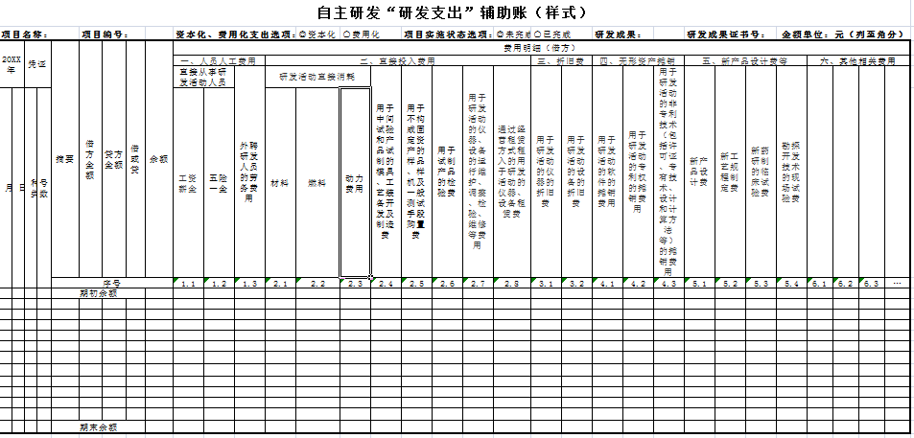
第三章
研发支出
研发加计扣除常见问题
“研发支出”辅助账是否有固定格式？
研发费用辅助帐式样请参见《关于企业研究开发费用税前加计扣除政策有关问题的公告国家税务总局公告2015年第97号》附件中有表样

Slide 26
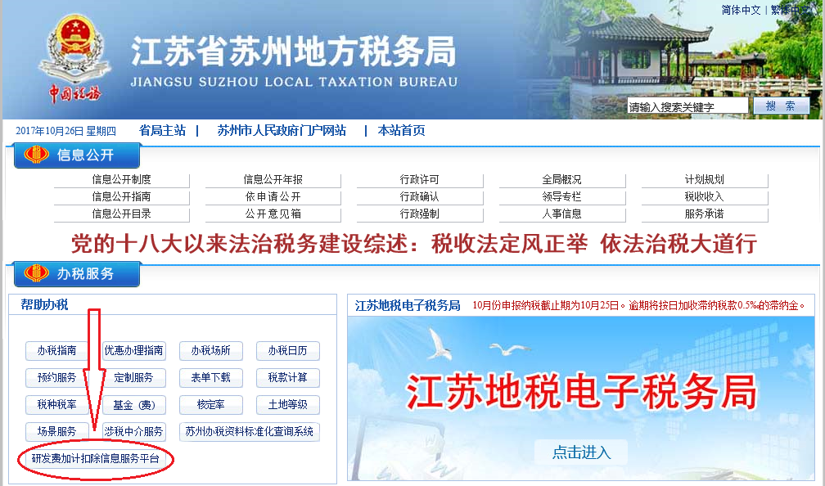
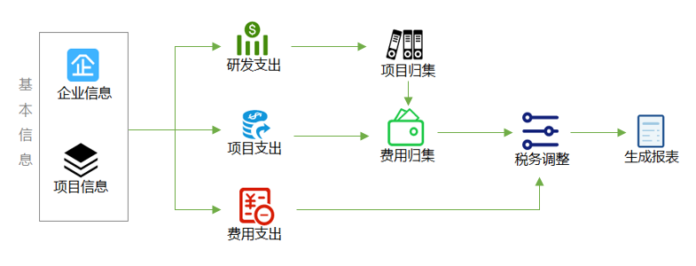
第三章
研发支出
研发加计扣除常见问题
辅助账归集小工具
研发费用加计扣除信息服务平台

Slide 27
第三章
研发支出
研发加计扣除常见问题
关联企业委托开发提供明细账？
比如，A企业2017年委托其B关联企业研发，假设该研发符合研发费用加计扣除的相关条件。A企业支付给B企业100万元。B企业实际发生费用90万元（其中按可加计扣除口径归集的费用为85万元），利润10万元。
2017年，A企业可加计扣除的金额为100×80%×50%=40万元，B企业应向A企业提供实际发生费用90万元的明细情况。

Slide 28
第三章
研发支出
研发加计扣除常见问题
失败的研发活动所发生的研发费用可享受加计扣除政策？
明确失败的研发活动所发生的研发费用可享受加计扣除政策：
一是企业的研发活动具有一定的风险和不可预测性，既可能成功也可能失败，政策是对研发活动予以鼓励，并非单纯强调结果；
二是失败的研发活动也并不是毫无价值的，在一般情况下的“失败”是指没有取得预期的结果，但可以积累经验，取得其他有价值的成果。

Slide 29
第三章
研发费用
研发加计扣除常见问题
我们企业为亏损，本来也不用交税，那是否需要做研发费用加计扣除？
依《企业所得税法》规定，企业发生亏损，可以用次年度的税前利润弥补，次年度利润不足弥补的，可以在5年内延续弥补。
意味着，亏损可用于抵减以后5个年度的盈利，可节约企业所得税，所以亏损企业，强调建议完成研发费用加计扣除备案工作。
申报其他项目的条件之一，企业近三年享受科技税收政策，至少研发项目通过相关部门的备案。

